Slide 1

选 修 3 – 4
用双缝干涉测量光的波长
主讲人：赵贺林 | 学 | 校：北京市第八十中学
学 科：物理（人教版） | 年 | 级：高二下学期

Slide 2
高中物理
回顾光的干涉现象
通过单缝的光射入两条狭缝(双缝），形成相干光，根 据光的波动性，在空间中互相叠加发生干涉，在光屏上 就可以看到干涉条纹------实验的基本思路

Slide 3
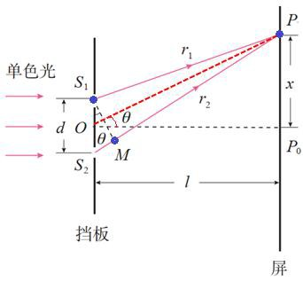
高中物理
实验原理
亮纹条件
暗纹条件
r2 − r1 = nλ,
n = 0,1, 2, 3...
λ
r2 − r1 = (2n −1) ,
2
n = 1, 2, 3...
以亮纹为例
r2 − r1 = d sinθ= nλ⎫ _{⇒ x = ±n} l _{λ}
x = l tanθ≈ l sinθ ⎬
d
d << l
⎭
其中 n = 0,1, 2 , 3 ...
所以相邻的两个亮条纹或暗条纹的中心间距为 ：
Δx = ^{l} λ
条件： θ很小P点为近轴位置
d

Slide 4
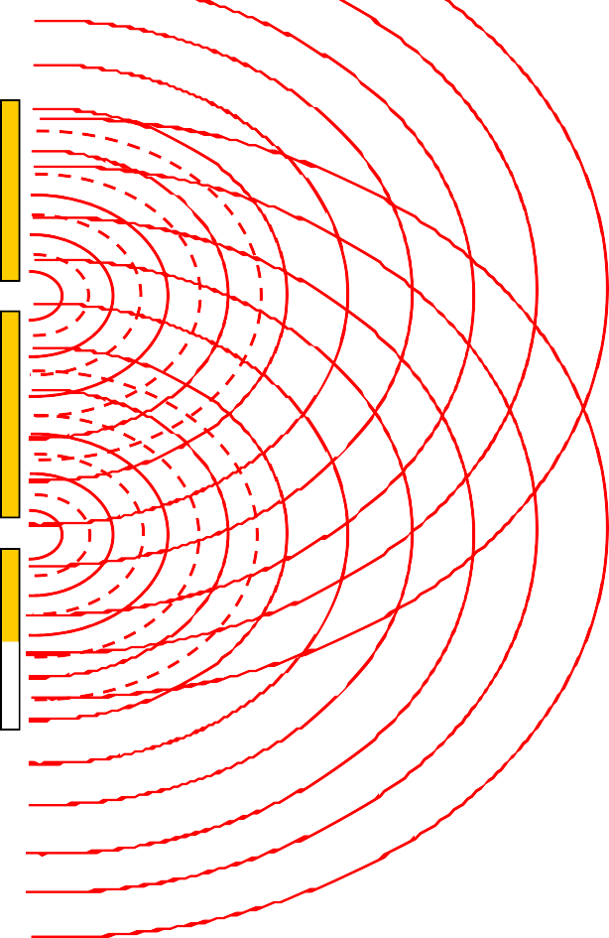

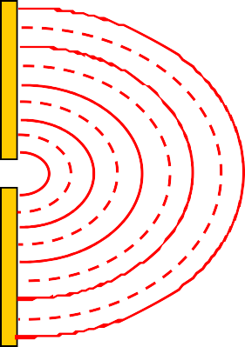


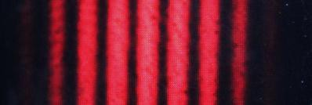









高中物理
需要测量的物理量
Δ x
d
L
双缝
遮光筒
目镜
光源
滤光片
透镜
单缝

Slide 5
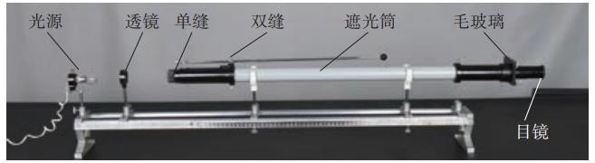
高中物理
实验装置：双缝干涉仪

Slide 6
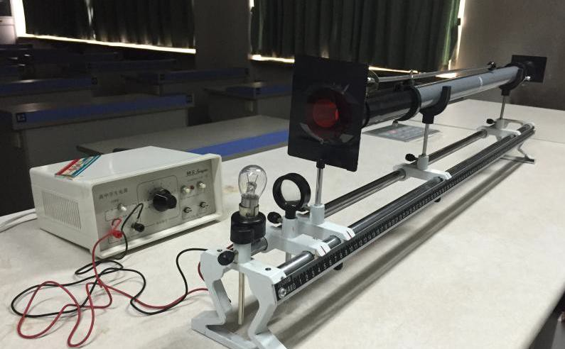
高中物理
实验器材选择
未进行安装调试

Slide 7
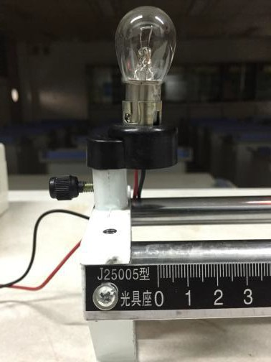
高中物理
实验器材选择
光源灯泡

Slide 8
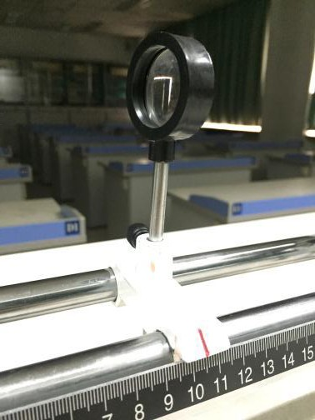
高中物理
实验器材选择
光源灯泡
透镜

Slide 9
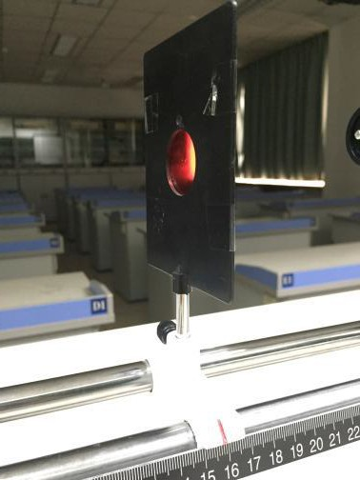
高中物理
实验器材选择
光源灯泡
透镜
滤光片

Slide 10
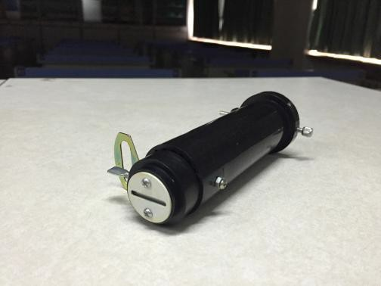
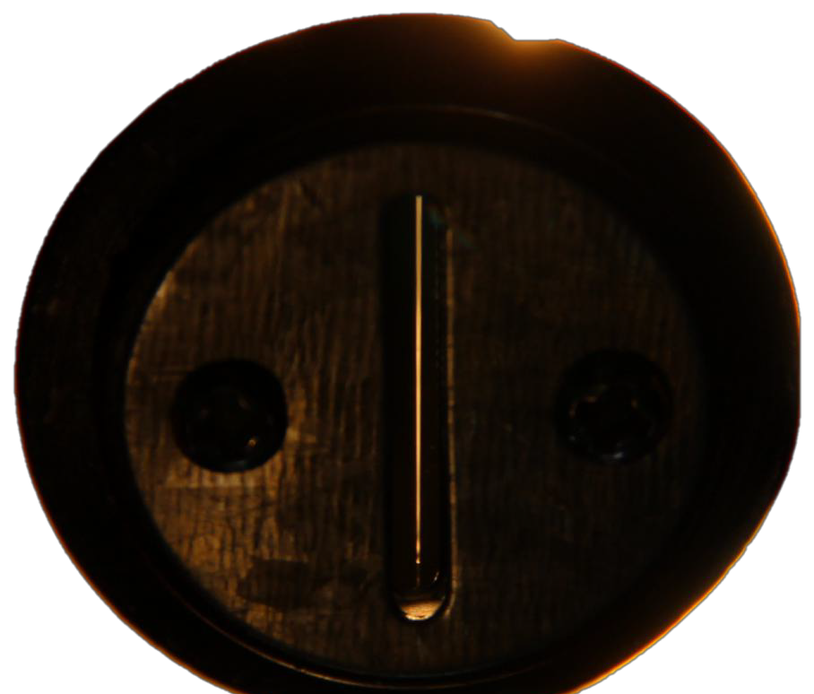
高中物理
实验器材选择
光源灯泡
透镜
滤光片
单缝管

Slide 11
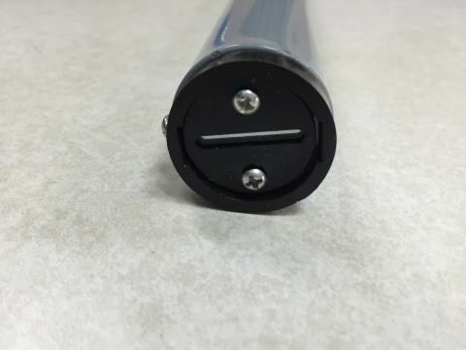
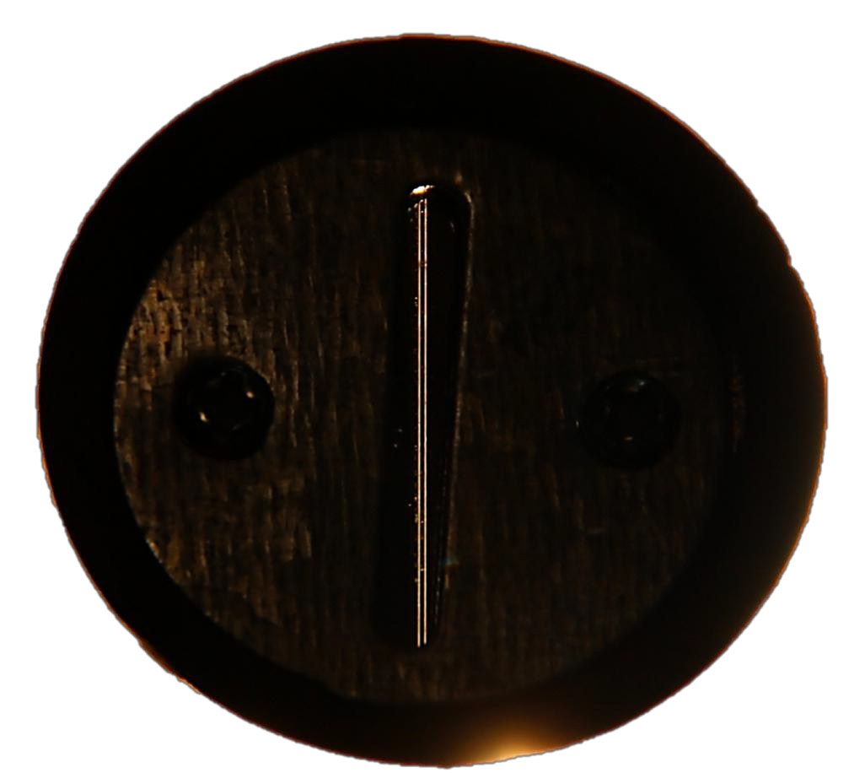
高中物理
实验器材选择
光源灯泡
透镜
滤光片
单缝管
双缝座

Slide 12
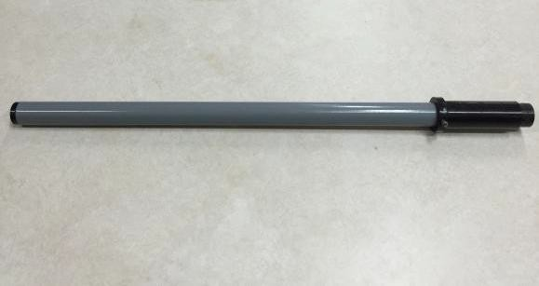
高中物理
实验器材选择
光源灯泡
透镜
滤光片
单缝管
双缝座
遮光管

Slide 13
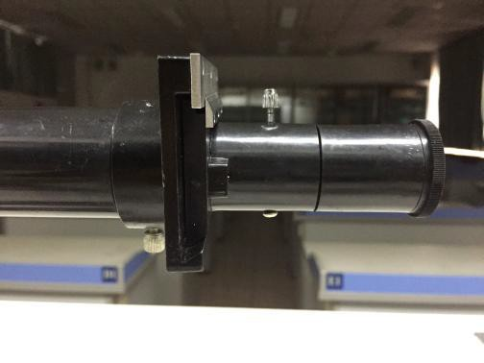
高中物理
实验器材选择
光源灯泡
透镜
滤光片
单缝管
双缝座
遮光管
测量头

Slide 14
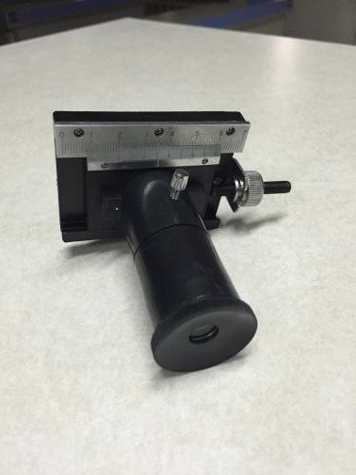
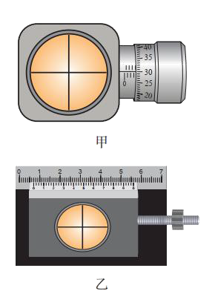
高中物理
实验器材选择
光源灯泡
透镜
滤光片
单缝管
双缝座
遮光管
测量头

Slide 15
高中物理
实验操作
仪器安装与调试
实验前先取下双缝，打开光源，调节光源的高度和角度，使 它发出的光束沿着遮光筒的轴线把屏照亮。
安装好单缝和双缝，注意使单缝与双缝相互平行，尽量使缝
的中点位于遮光筒的轴线上。
调试的核心：等高共轴
在灯泡和单缝间装上透镜，并调整使射向单缝的光更集中。
单缝前加上滤光片，观察单色光双缝干涉图样。
在遮光管的另一端装上测量头，测量距离∆x 。

Slide 16
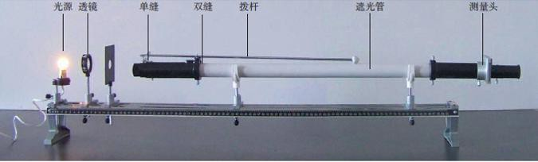








高中物理
双缝
单缝
滤光片透镜
光源
遮光筒
测量头

Slide 17
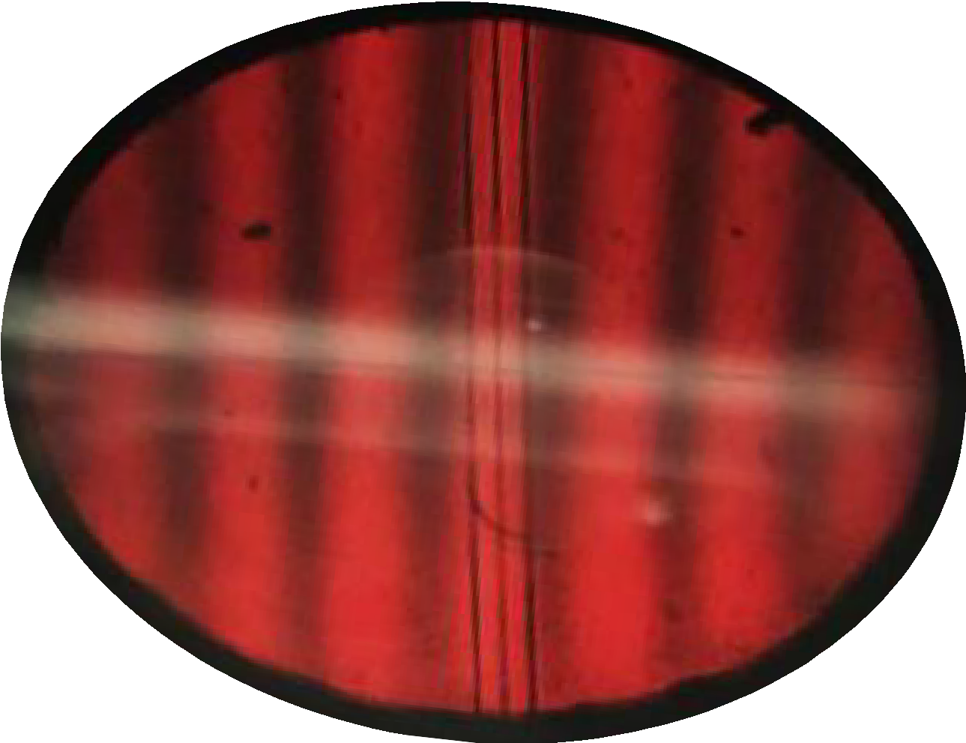
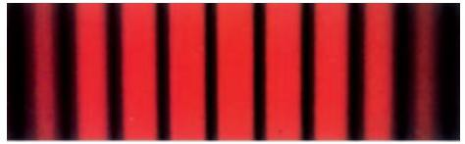
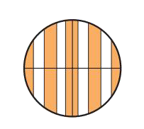
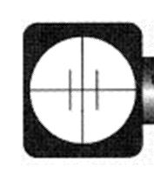
高中物理
实验测量
实验观察

Slide 18
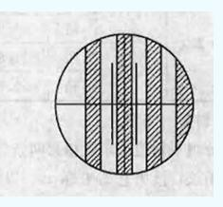


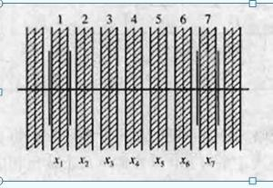
高中物理
测量单色光的条纹间距

Slide 19
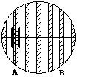
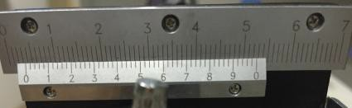
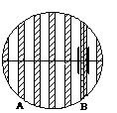
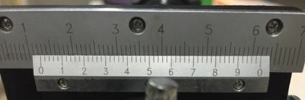
高中物理
实验测量
测量单色光的条纹间距
x1=3.54m
x2=12.76

Slide 20
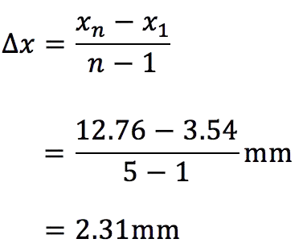
高中物理
实验数据处理
测量单色光的波长
测量条纹间距

Slide 21
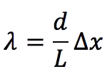
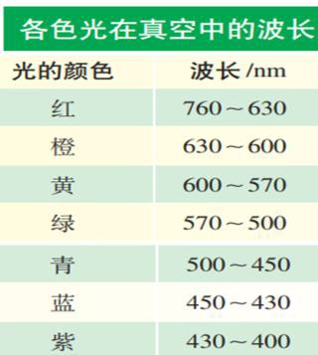
高中物理
实验数据处理
测量单色光的波长
 | 双缝到屏的 距离 L/mm | 双缝间距 d/mm | 条纹间距 ∆x/mm | 光的波长 λ/nm
红光 | 700 | 0.20 | 2.31 | 658.6
绿光

Slide 22
高中物理
小结
实验原理：光的双缝干涉
实验仪器：双缝干涉仪
实验操作：
仪器的安装与调节：等高共轴
测量单色光的波长

Slide 23
高中物理

